Slide 1

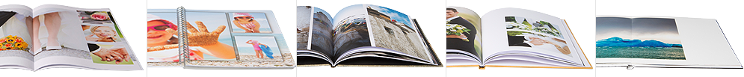
Gestalten Sie Ihr eigenes Fotobuch
Herzlich willkommen im Kurs
Ihr Kursleiter: Aldo Lehner, Sursee

Slide 2
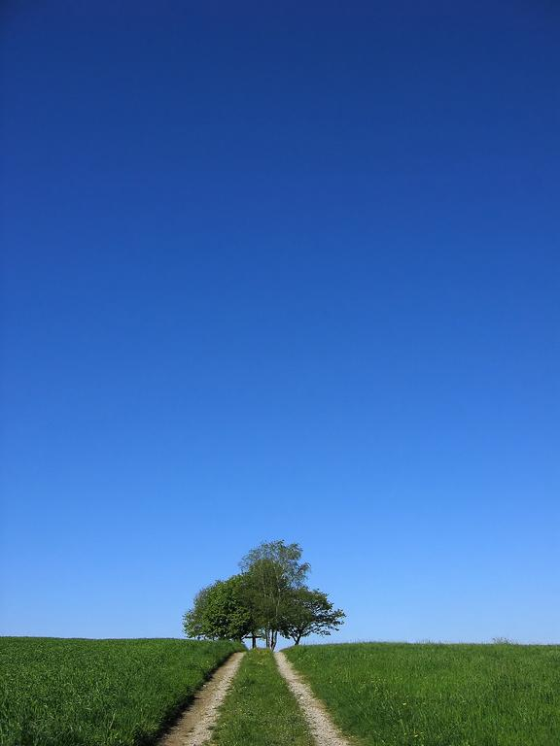
Inhalt
Einführung in die Gestaltungsgrundlagen
Arbeitsumgebung der Bookfactory-Software
Layouts erstellen und abspeichern für zukünftige Fotobücher
Bilder bearbeiten, zuschneiden und platzieren

Slide 3
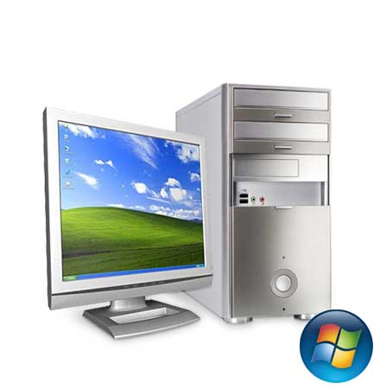
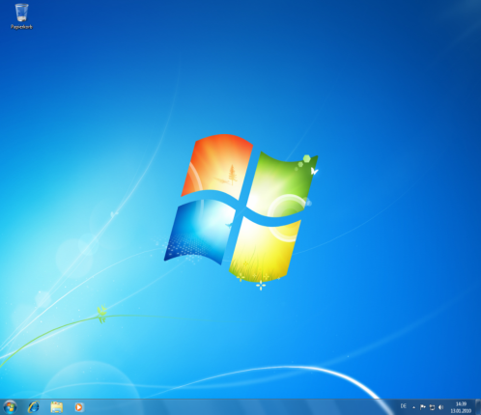

Voraussetzungen
Windows- und/oder Mac-Anwender-Kenntnisse (der Kurs ist auf Windows ausgelegt).
Grundlegende Funktionen wie speichern, drucken, arbeiten mit mehreren Fenstern und der Zwischenablage bereiten Ihnen keine Mühe.

Slide 4

Die Kurszeiten sind ….
Morgens
von…
11:55 Uhr
Nachmittags
von…
13:00 Uhr
16:40 Uhr
bis
bis
Abends
von…
18:10 Uhr
bis
21:50 Uhr
08:15 Uhr
…und dazwischen jeweils 20 Minuten Pause um ca.
10:00 Uhr
15:00 Uhr
19:50 Uhr

Slide 5
Die Kurszeiten sind ….
Nachmittags
von…
13:00 Uhr
16:40 Uhr
bis
…und dazwischen
20 Minuten Pause um ca.
15:00 Uhr

Slide 6
Essen Bitte nicht im Zimmer
Trinken Nur mit Pet-Flaschen
Sammelbox im Korridor
Handy's Bitte stumm schalten
Danke

Slide 7


Slide 8
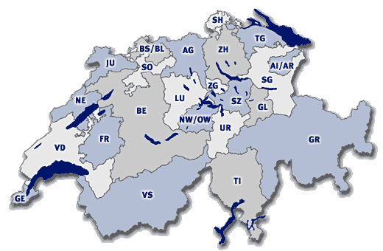
Vorstellung der Teilnehmenden
Sie heissen …. und kommen von ……
Haben Sie bereits ein Fotobuch gestaltet? Wenn ja, mit welchem Programm?
Welche Erwartungen haben Sie an das Seminar?
Was ist Ihr persönliches Kursziel?

Slide 9
Lernziele
Sie lernen, wie Sie eine Buchseite mit Ihren Bildern richtig gestalten.
Sie lernen ein Fotobuch nach Ihren eigenen Ideen zu gestalten.
Nach dem Kurs kennen Sie die Möglichkeiten und Funktionen von Bookfactory Software und sind in der Lage, das Programm direkt anzuwenden.
Sie lernen, Fotobücher professionell zu gestalten.

Slide 10

Noch Fragen?

Slide 11
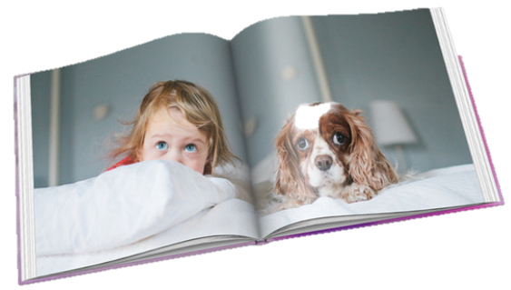
Wir wünschen Ihnen viel Spass und Lernerfolg in diesem Seminar!

